Slide 1

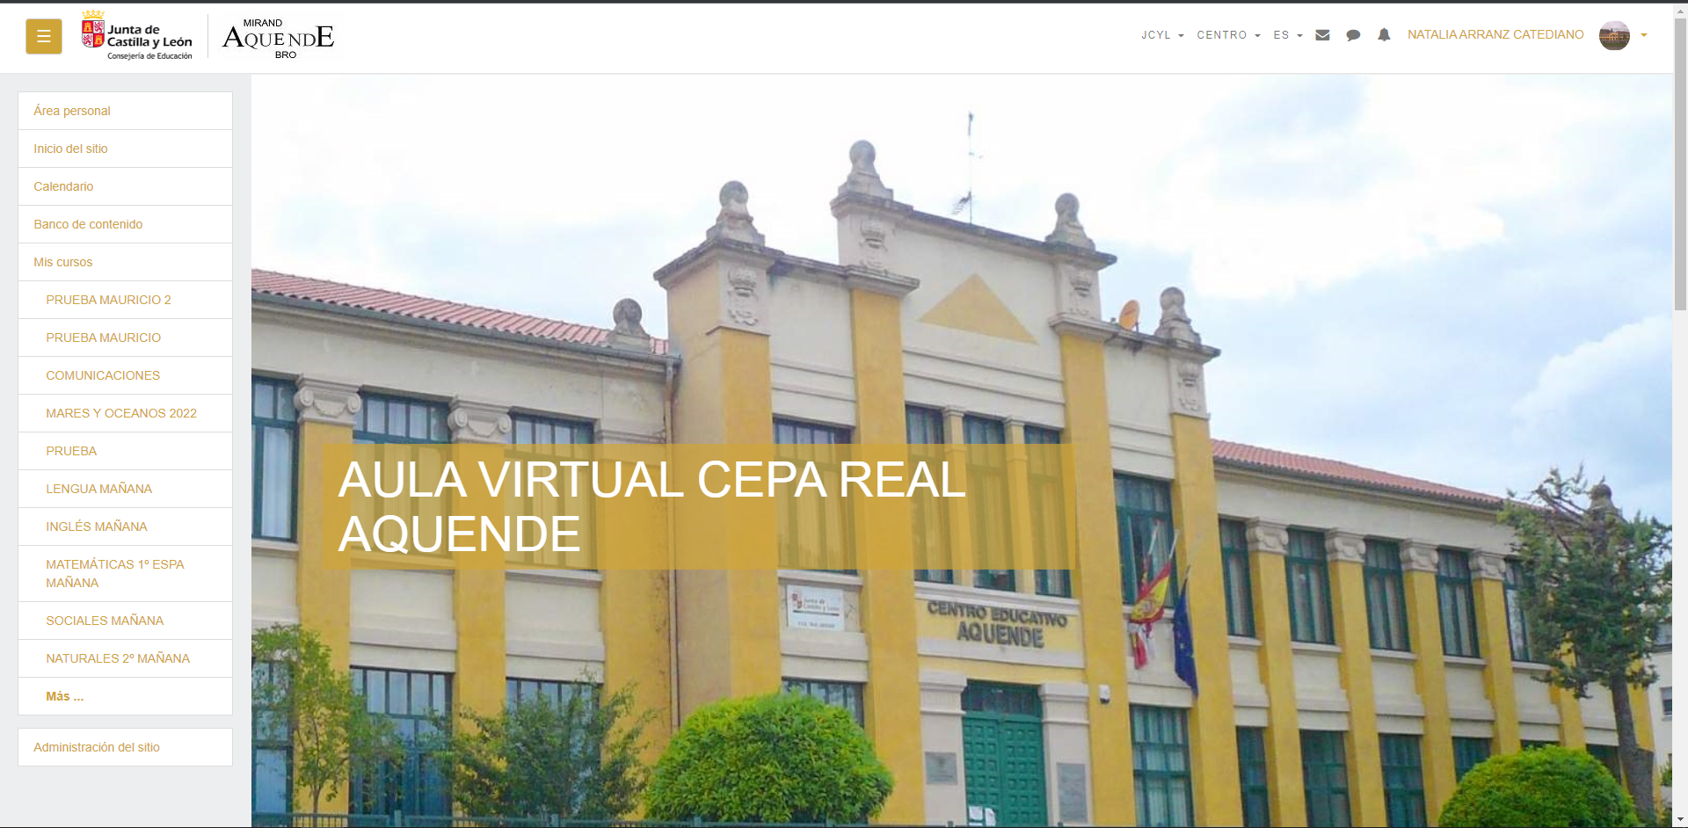

CAMBIAR EDITOR HTML AULA MOODLE
CAMBIAR EDITOR HTML AULA MOODLE
En tu Área Personal, pincha en la flecha.

Slide 2
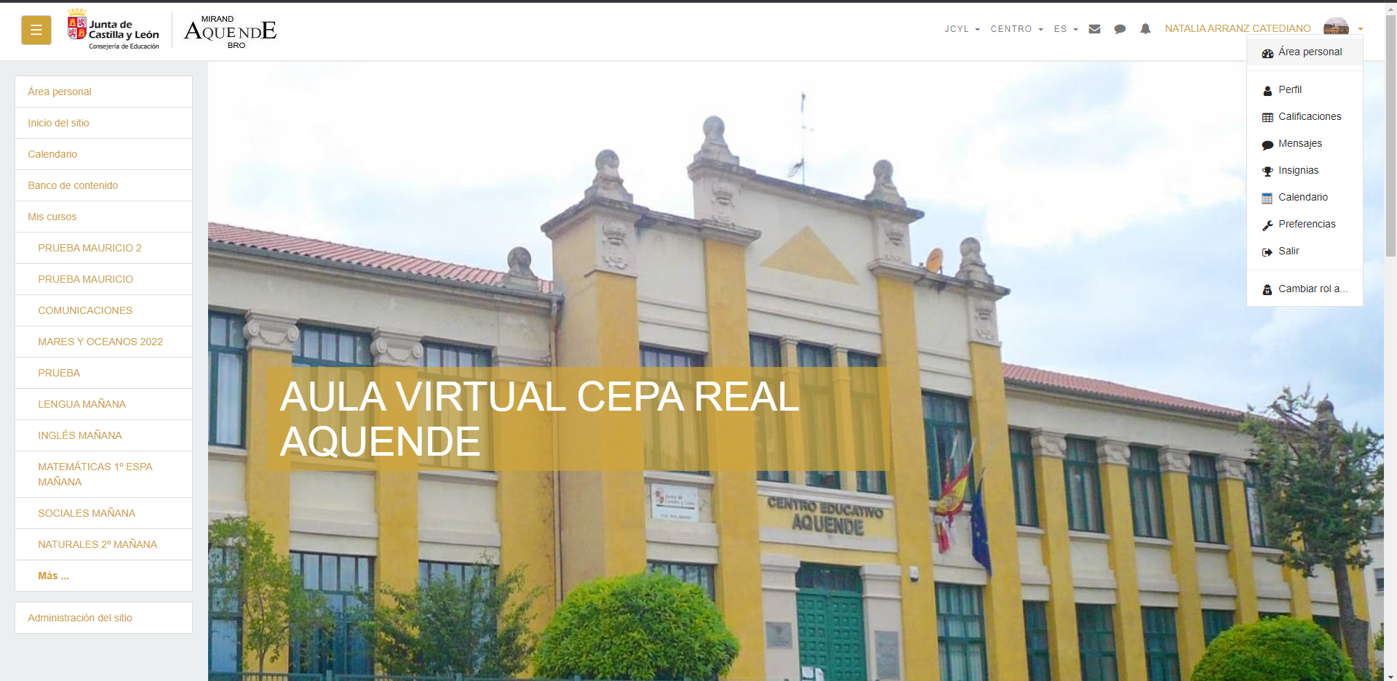
CAMBIAR EDITOR HTML AULA MOODLE
Después pincha en Preferencias

Slide 3
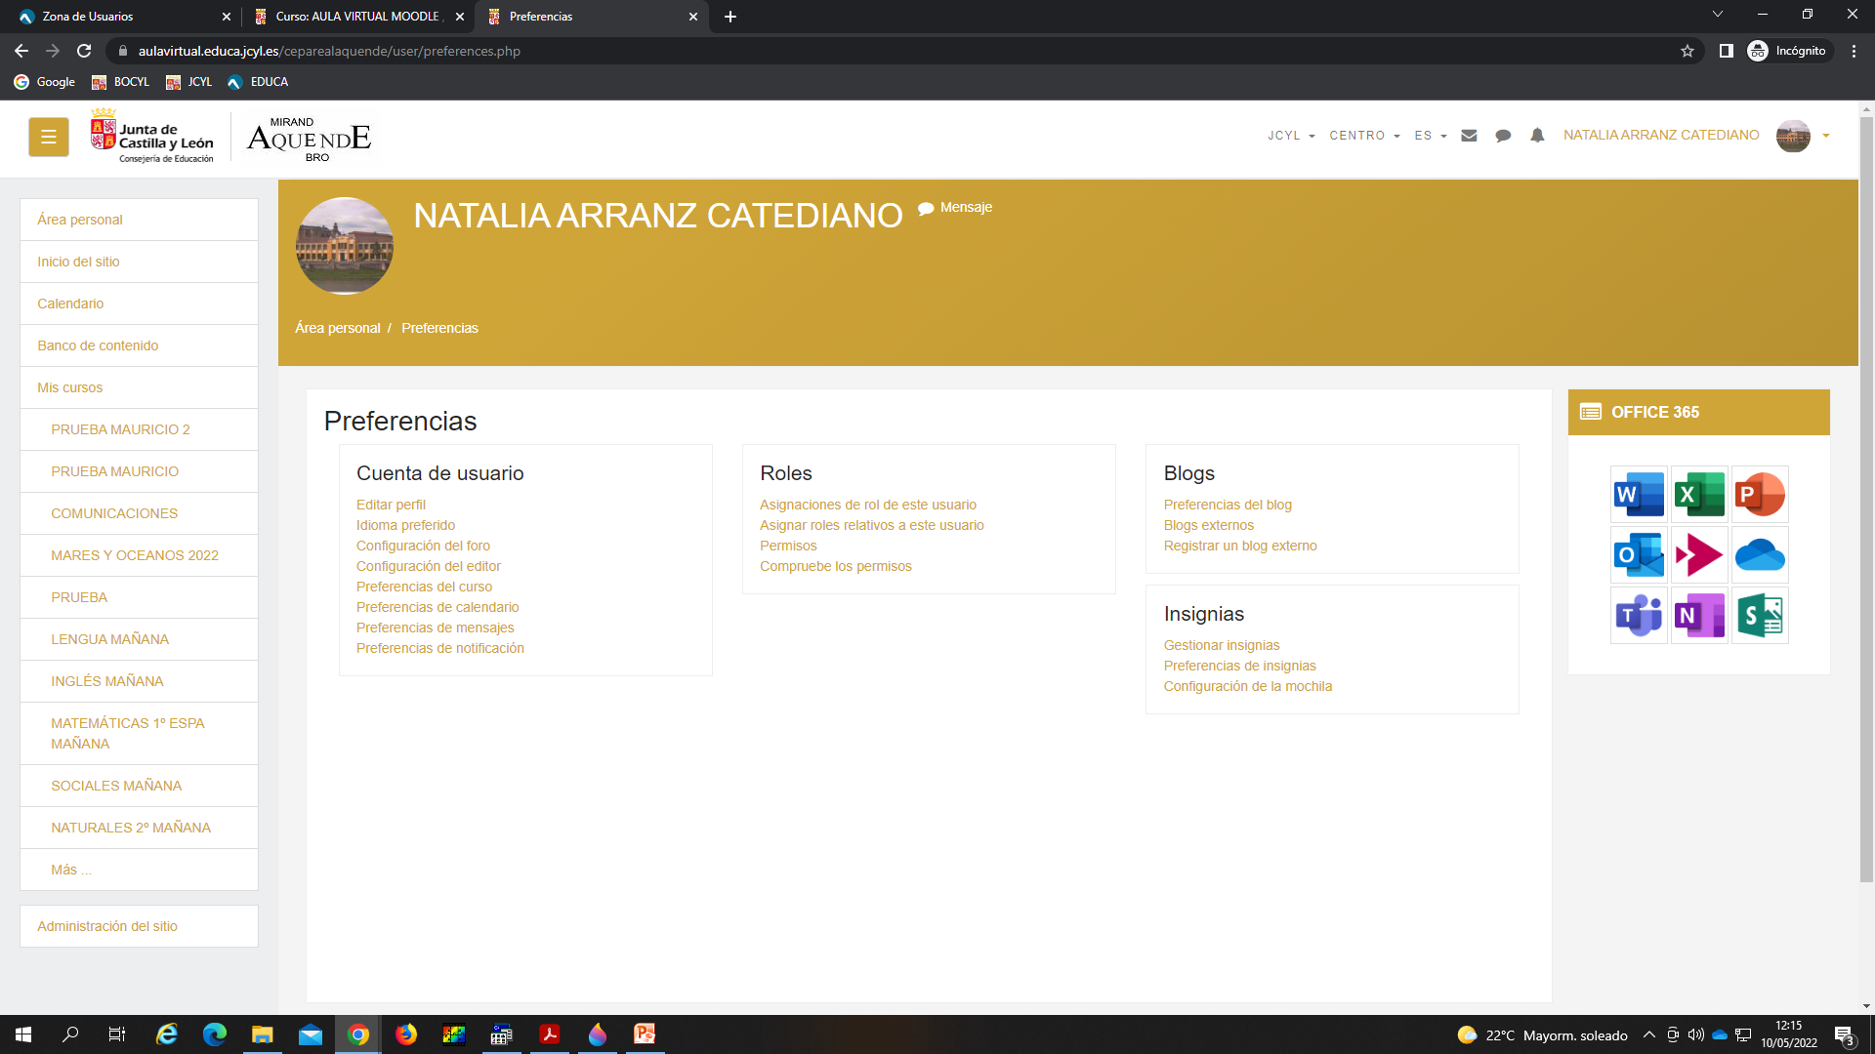
CAMBIAR EDITOR HTML AULA MOODLE
Pincha en Configuración del Editor

Slide 4
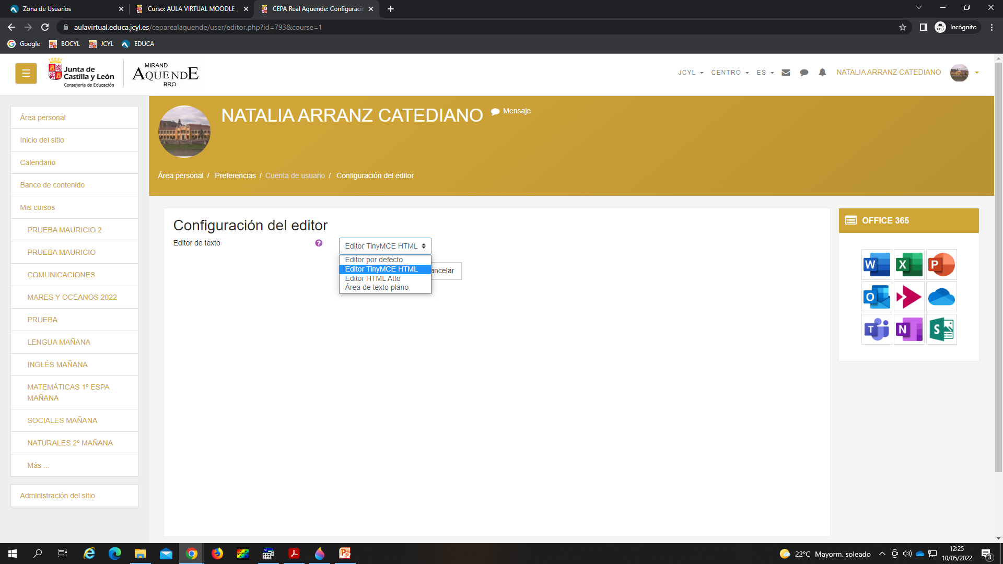
CAMBIAR EDITOR HTML AULA MOODLE
Elige el Editor que vayas a utilizar.

Slide 5
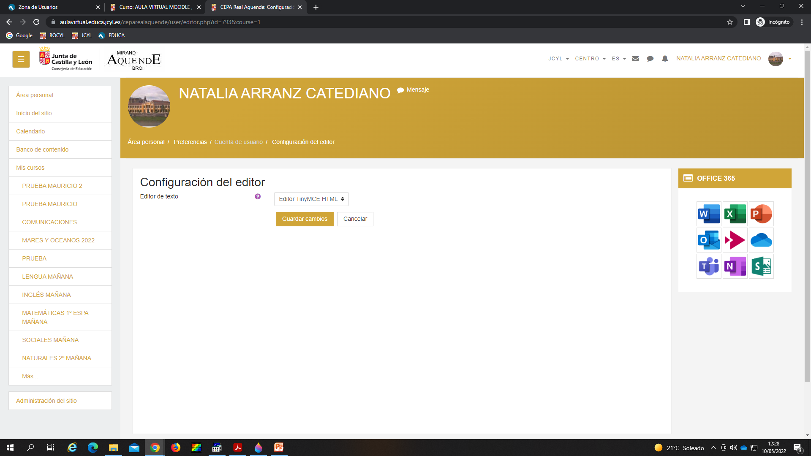
CAMBIAR EDITOR HTML AULA MOODLE
Pincha en Guardar Cambios

